Slide 1
大标题微软雅黑（标题）40号
副标题：微软雅黑（标题）20号
汇报人：XXX（微软雅黑18号）
20XX年X月X日

Slide 2
01. XXXX
目 录
CONTENTS
02. XXXX
03. XXXX
04. XXXX

Slide 3

PART XXX（微软雅黑40号）
章节标题：微软雅黑48号

Slide 4
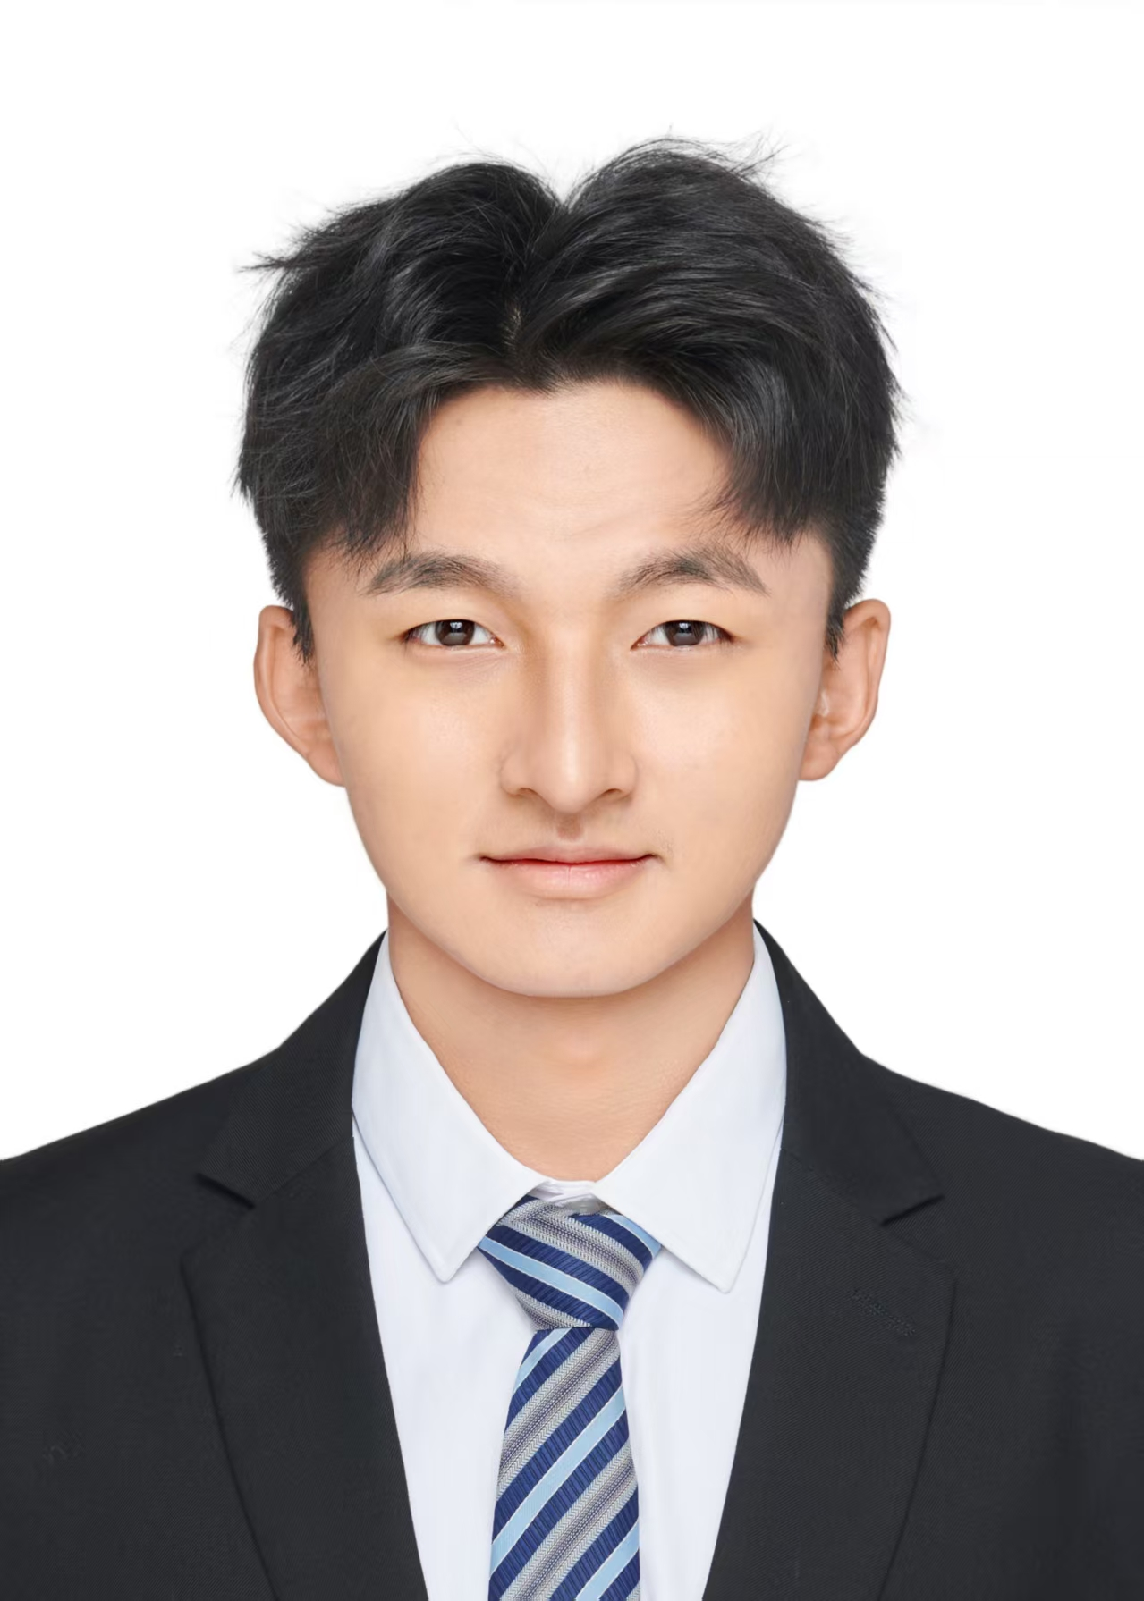
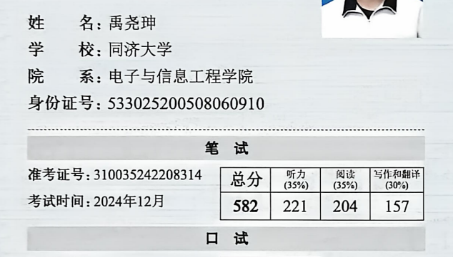
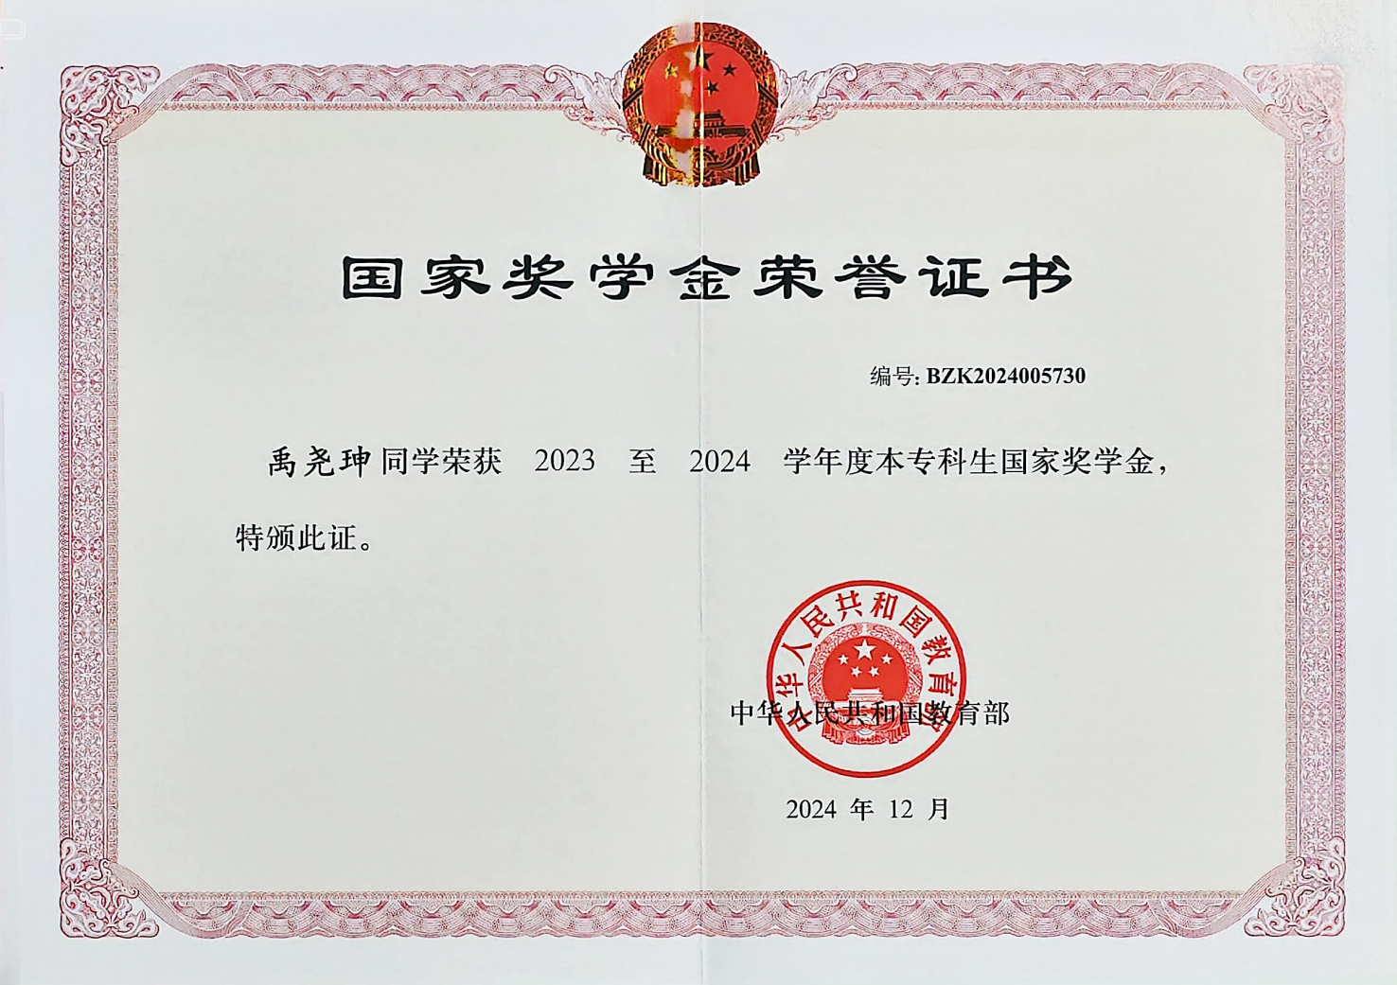
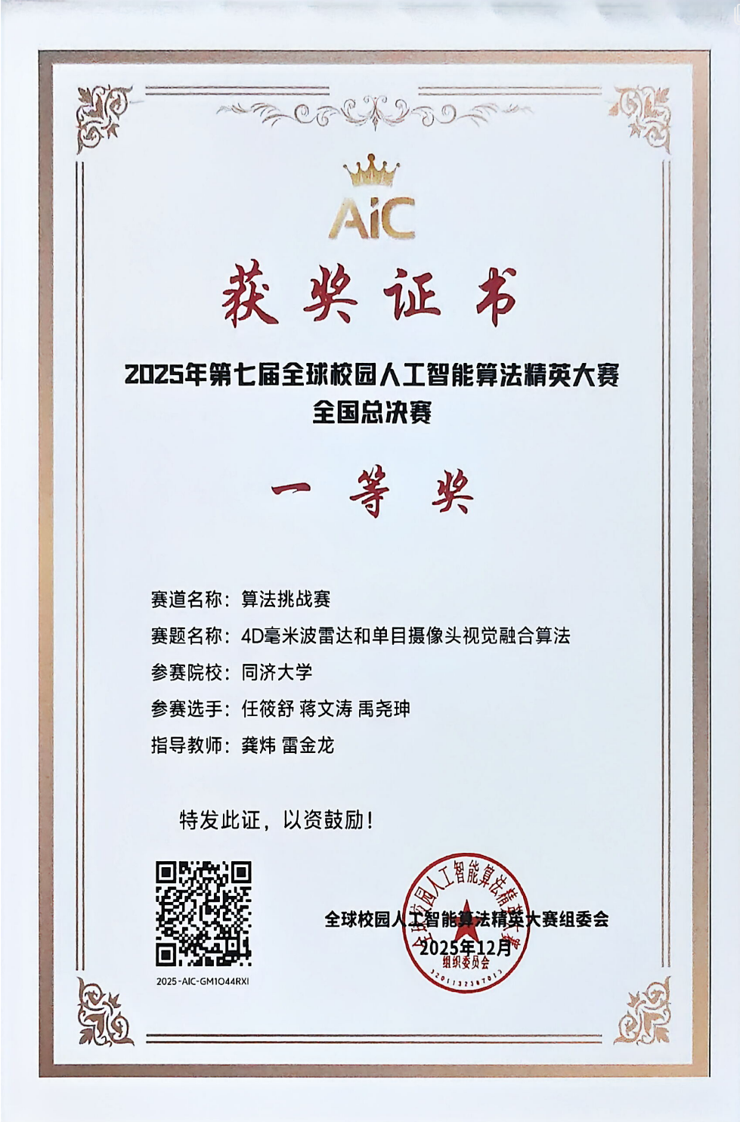
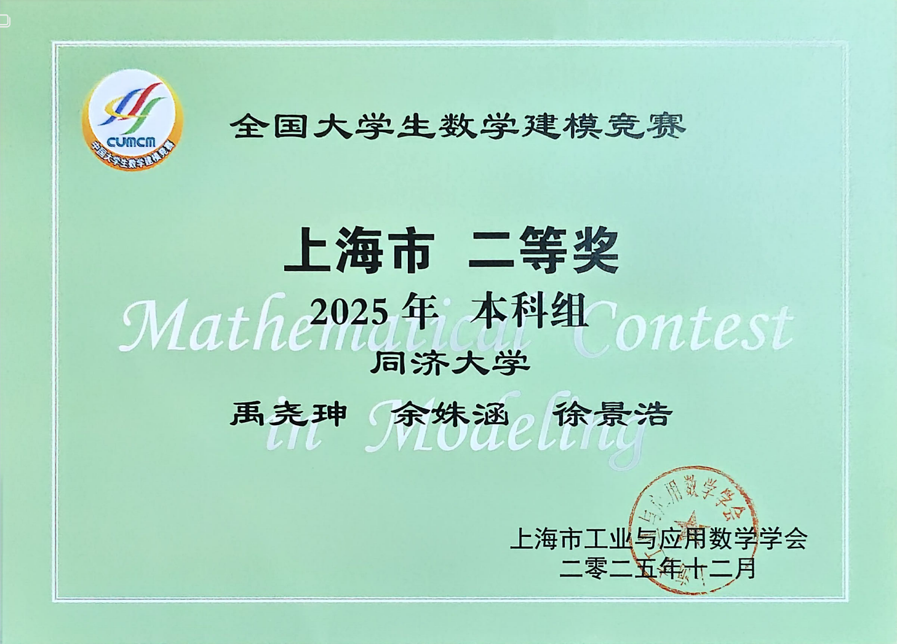
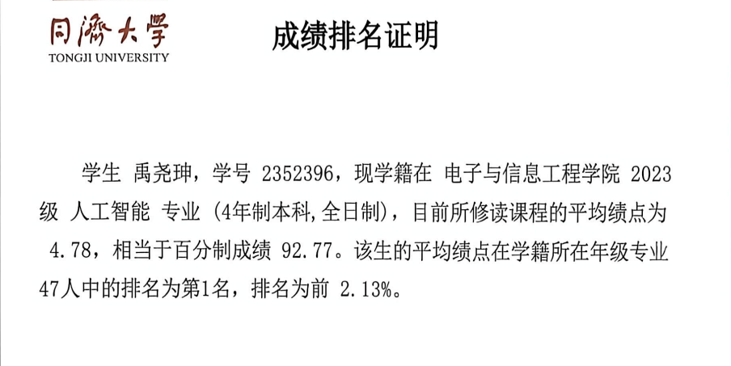
学业竞赛
科研经历
项目实践
学习规划
基本信息
竞赛荣誉
姓名：禹尧珅
本科：同济大学 人工智能
GPA：4.78 / 5.00
排名：1 / 47
CET-4 631
CET-6 582
国家奖学金 2023-2024 学年
全球校园人工智能算法精英大赛 2025国家一等奖
全国大学生数学建模竞赛 2025上海市二等奖
集成电路创新创业大赛 2025华东赛区三等奖
“尽吾志也而不能至者，可以无悔矣”
核心课程
数学基础：高等数学、线性代数、概率论与数理统计、随机过程、复变函数与积分变换
信号电子：信号与系统、信号处理与智能感知、电路理论、模拟电子技术、数字电子技术
智能优化：人工智能基础、最优化原理与方法、反馈控制理论、数据结构、算法
工程实践：嵌入式系统、智能芯片与系统实践、C++ 程序设计、Python 人工智能程序设计实践

Slide 5
感谢老师聆听与指导
THANK YOU FOR YOUR TIME AND GUIDANCE
北京大学电子学院夏令营
汇报人：禹尧珅

